Slide 1
Aplicación de la Metodología CYTPENCRI
Nivel 1. Grupos-aula de estudiantes de 12 años aproximadamente.
Nivel 2. Grupos-aula de estudiantes de 16 años aproximadamente.
Nivel 3. Grupos-aula de estudiantes de 18-19 años (aproximadamente último curso preuniversitario o primer curso de la universidad
Nivel 4. Grupos-aula de estudiantes del último curso en la universidad o posgrados en formación para ser profesores (de primaria y secundaria de ciencias).
Nivel 5. Grupos – aula de estudiantes del último curso en la universidad o posgrados en formación de carreras científico tecnológicas.

Slide 2
Aplicadores: Lampert/Porro
Tesis Doctoral
“La enseñanza de la Ciencia y la Tecnología de Alimentos y el desarrollo del Pensamiento Crítico”
Competencias en Alimentación
Manipulación de Alimentos
Primera Etapa: Análisis de los diseños curriculares
Segunda Etapa: Análisis de los libros de texto
Tercera Etapa: Implementación de Secuencias didácticas

Slide 3
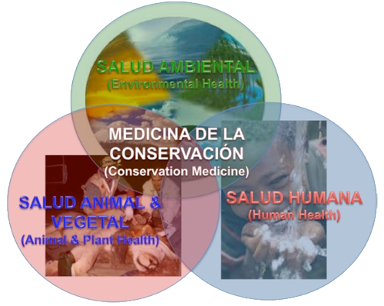
Manipulación de Alimentos: Enfermedades Transmitidas por Alimentos & Zoonosis SEA: “Espacios con Zoonosis y Alimentos”

Slide 4
Aspectos de la Naturaleza de la Ciencia y la Tecnología y del Pensamiento Crítico
NATURALEZA DE LA CIENCIA Y LA TECNOLOGÍA
(COCTS)
PENSAMIENTO CRÍTICO
Test de Halpern: Toma de decisiones y resolución de problemas (21-25)
SOCIOLOGÍA E­XTERNA DE LA CIENCIA
Influencia de Ciencia/ Tecnología sobre la Sociedad | Resolución de problemas | 40411, 40421, 40431, 40441, 40451

Slide 5
Metodología: Investigación/Acción
 | GRUPOS | PRE-TEST: EVALUACIÓN |  | TRATAMIENTO: INTERVENCIÓN DIDÁCTICA |  | POST-TEST: EVALUACIÓN | SEGUIMIENTO
Estudiantes | Exptal. | PC + COCTS | → | Intervención | → | PC + COCTS | Entrevista Productos
 | Control | PC + COCTS | → | 0 | → | PC + COCTS
Docentes Aplicadores |  |  |  |  |  | CDC (Re-Co) (Rex-PyD).

Slide 6
Nivel 2
Escuela Secundaria
Grupo control y experimental
Asignatura: “Salud y Adolescencia”
n: 16 (Experimental) 8 (Control)
Escuela Agraria
Grupo control y experimental
N: 25 (Control y experimental)
Carga de datos finalizada
Pos Test Grupo control y experimental en proceso de carga.

Slide 7
Nivel 3 y 4
Escuela Secundaria
Último curso del nivel.
Grupo control y experimental
Asignatura: “Ambiente, Desarrollo y Sociedad”
N: 25 control y experimental
Carrera de Licenciatura en Educación
Grupo Experimental
Asignatura: “Didáctica de las Ciencias Naturales”
n= 15 Experimental.
Pos Test Grupo control y experimental en proceso de carga.

Slide 8
Nivel 5
Carrera de Medicina Veterinaria
Grupo Experimental
Asignatura: “Inmunología Animal Aplicada”
N= 30 aprox.
Carrera de Ingeniería en Alimentos
Grupo Experimental
Asignatura: “Preservación de Alimentos”
N=9
Carrera de Tecnicatura en Seguridad e Higiene
Grupo Experimental
Asignatura: “Estadística”
N= 20
Pos Test experimental en proceso de carga.

